Slide 1

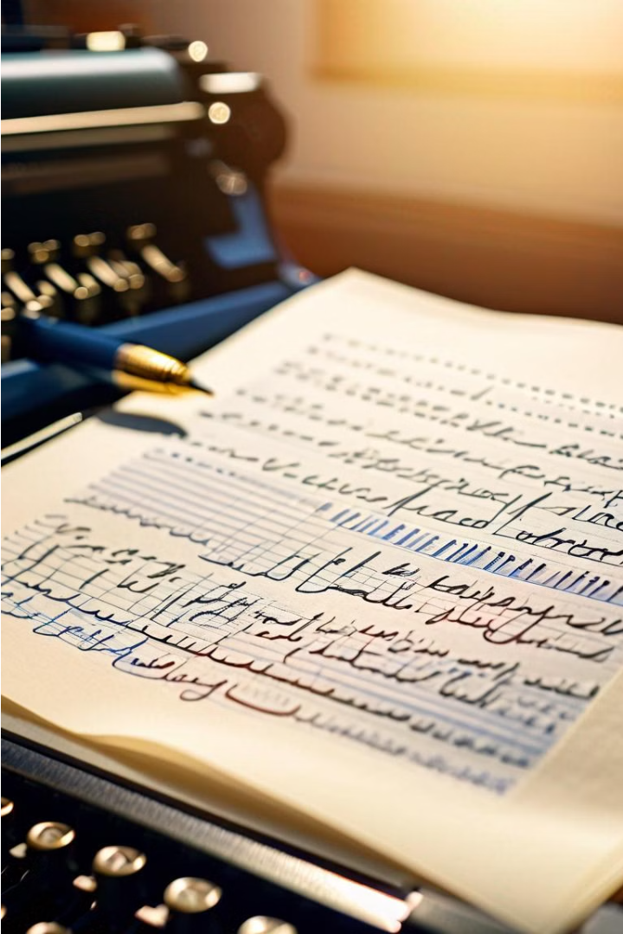
Распознавание и интерпретация рукописного текста
Итоговый проект по курсу Samsung

Slide 2
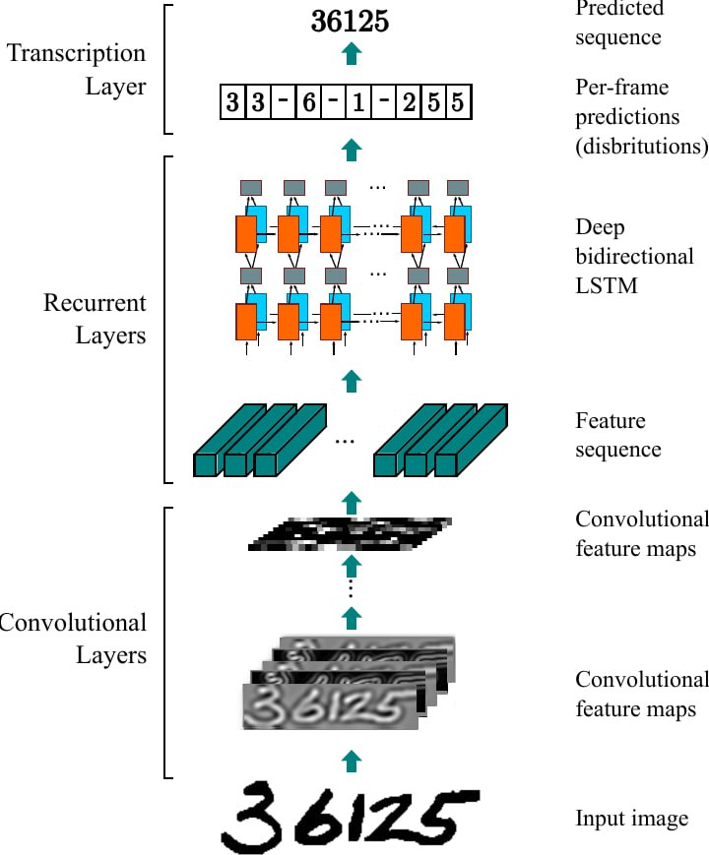
Архитектура модели OCR
ResNet34
BiRNN
Полносвязные слои
Использование предварительно обученной модели ResNet34 для извлечения визуальных признаков из изображений.
Применение двунаправленной рекуррентной нейронной сети для моделирования последовательности рукописного текста.
Преобразуют признаки в вероятности символов

Slide 3

Реализация модели OCR с использованием глубоких нейронных сетей
1
Выбор архитектуры
2
Подготовка данных
CRNN, Tesseract или собственная модель
Сбор, очистка и аугментация
3
Обучение и оптимизация
Hyperparameter tuning, regularization и устранение переобучения

Slide 4
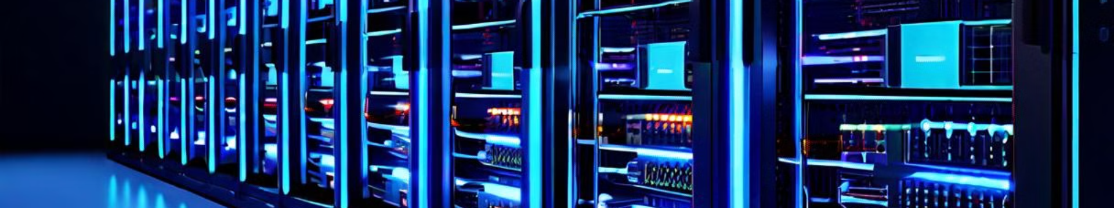
Развертывание OCR модели с помощью FastAPI
Простота развертывания
Масштабируемость
Инструменты и расширения
Поддержка асинхронных запросов и автоматическое горизонтальное масштабирование
FastAPI позволяет быстро создавать RESTful API
Документация, тестирование и мониторинг встроены

Slide 5




Проблемы и вызовы при создании и развертывании OCR системы
Качество данных
Неструктурированный текст, зашумленные изображения
Многоязычность
Поддержка различных алфавитов и языков
Производительность
Оптимизация модели и инференса для высокой скорости

Slide 6



Заключение и ключевые выводы
Широкое применение
Сложность разработки
Перспективы развития
OCR стало ключевой технологией в различных отраслях
Требует балансирования многих факторов и технологий
Продолжающееся улучшение точности и скорости OCR

